Slide 1
1. LSTM research

Slide 2
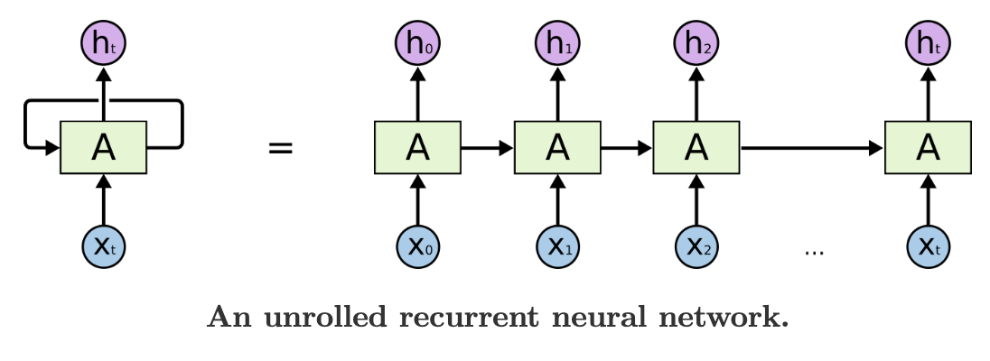
Recurrent neural network
1. 传统的神经网络是不会持续思考的，RNN的内部有很多环，可以把信息传递下去
2. X是输入，输出时h，A是神经网络

Slide 3
RNN
RNN在语音识别，语言模型，机器翻译以及图像字幕上都有不错的效果
取得这些成果的原因是他们都用了LSTM，LSTM是一种特殊的RNN，这篇文章的重点也是LSTM

Slide 4
Long-term的依赖问题
在处理以上的问题的时候，选择RNN的一个重要原因就是他可以连接前面的信息为当前节点所用，实际上还得视情况而定
有时，我们只需要就近的一些信息就可以完成当前任务，例如预测最后一个词“the clouds are on the sky”,只需要几个词就能推测出sky
但是如果是“I grew up in France… I speak fluent French”，如果要推测最后一个词，就要知道很久以前France这个词。
但是随着距离的增加，RNN并不能学到有用的信息。
因为BP求导，当t时间久的话，迭代的次数太多，学不到东西了就

Slide 5
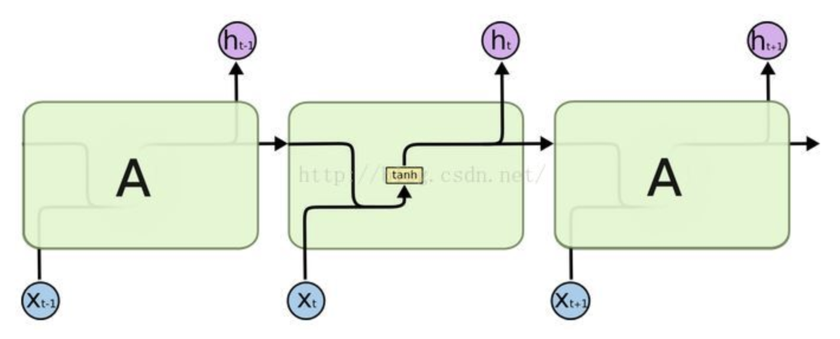
LSTM
LSTM是一种特殊的RNN，可以解决长句依赖的问题
RNN标准的结构

Slide 6
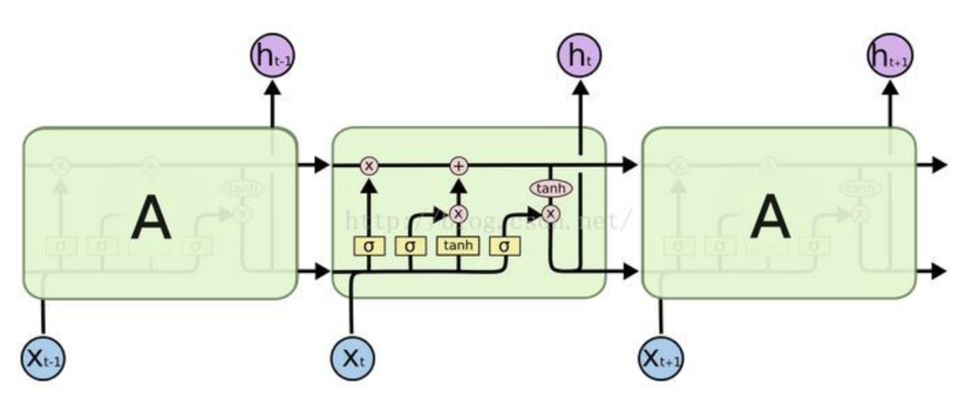
LSTM
LSTM的结构

Slide 7
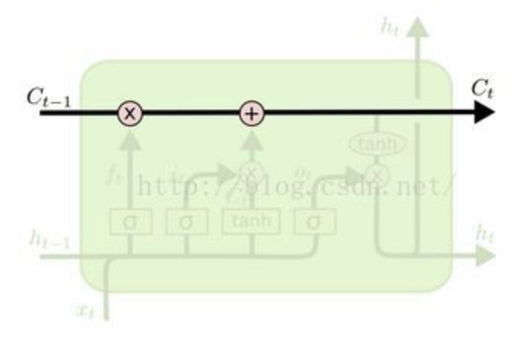
LSTM
LSTM的重点就是cell state。cell state就像一条传送带，整个系统就像一条长链，只有一些线性关系，信息往下传而不会改变。

Slide 8
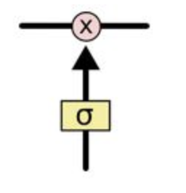
LSTM
LSTM能删除或者增加一些信息，依靠的是门结构，由sigmoid和点乘单元组成。
Sigmoid的输出介于0和1之间，0表示完全不通过，1表示全部通过
除此之外，还有两个这样的门

Slide 9
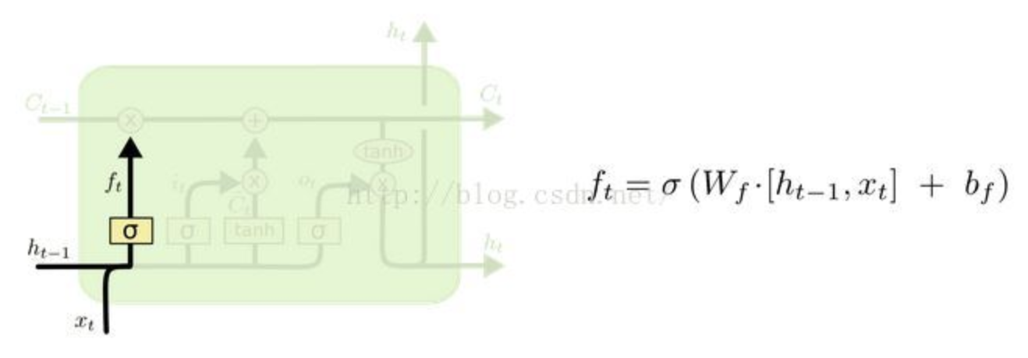
LSTM工作原理
第一步是决定忘掉哪些信息，由sigmoid组成的forget gate来做的，输出是一个介于0和1之间的值，作用于前一个cell state，1表示全保留，0表示全丢掉

Slide 10
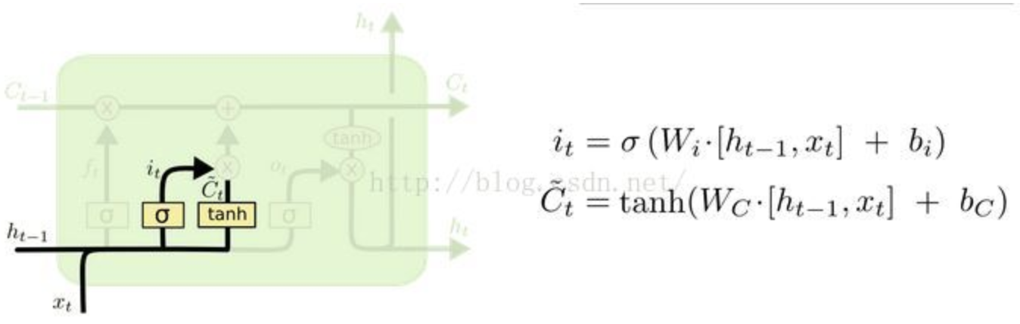
LSTM工作原理
第二步是哪些信息加入到cell state，这由两部分组成
一个是sigmoid组成的输入门(产生更新比例)
一个是tanh层生成了一个应给被加入到cell state的新的输入值的向量

Slide 11
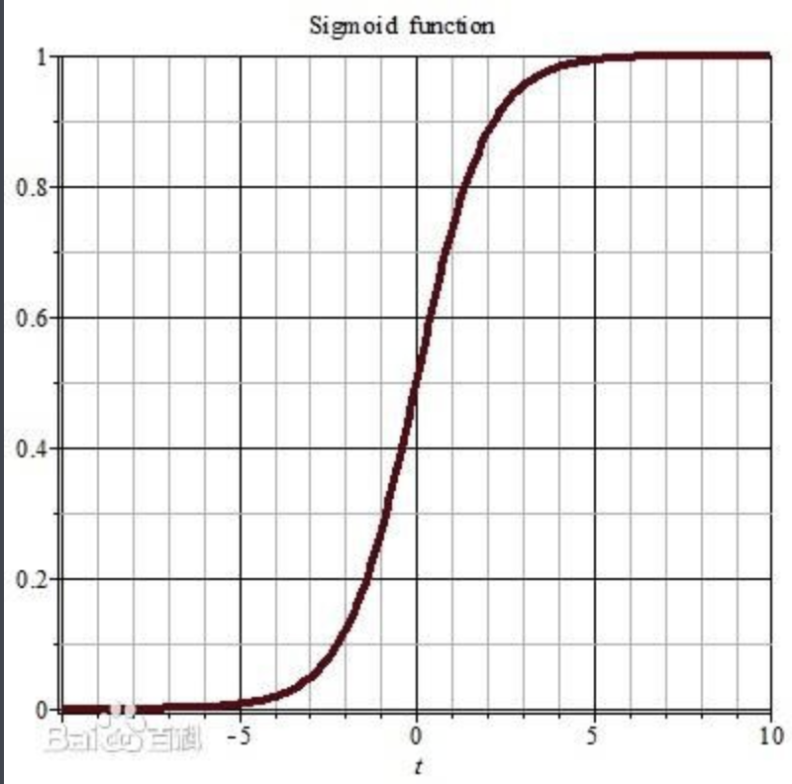
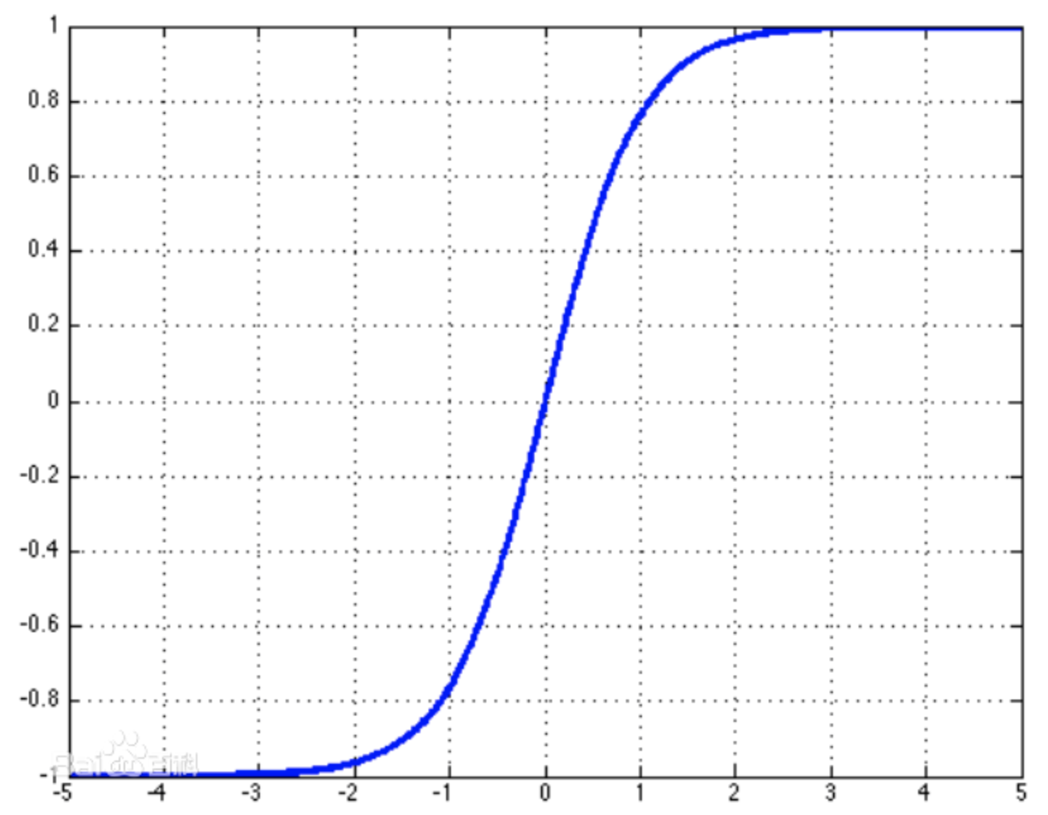
LSTM工作原理

Slide 12
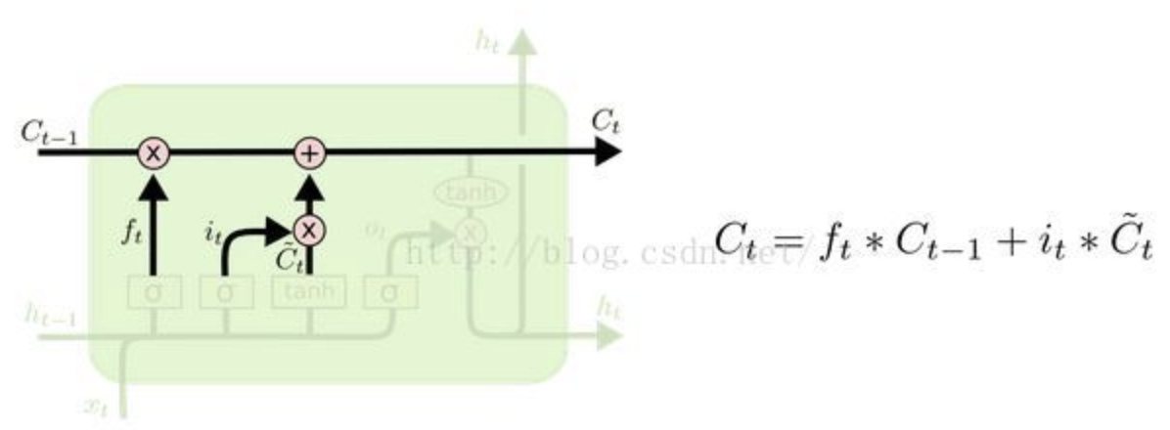
LSTM工作原理
第三步上一个cell state乘以forget gate的输出，然后加上旧状态加新的候选信息，组成当前cell state

Slide 13
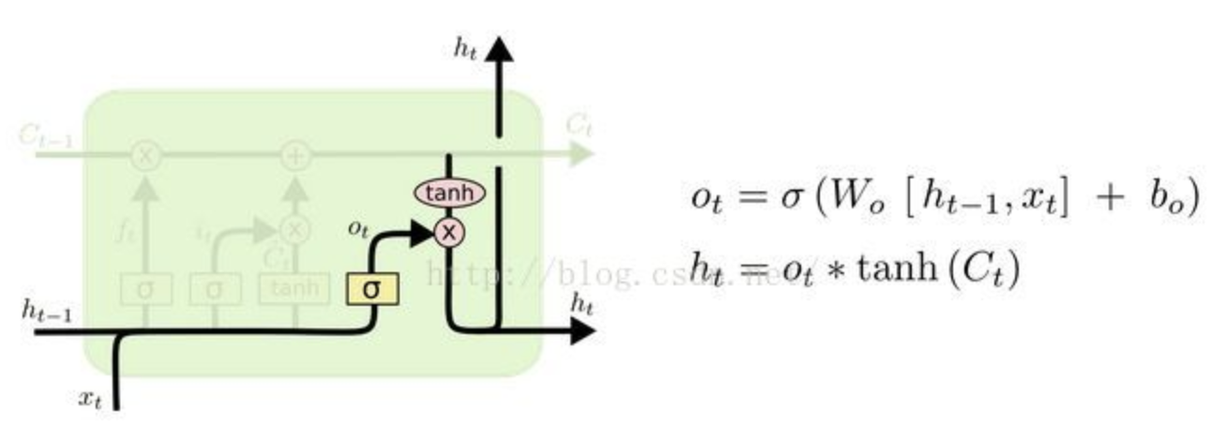
LSTM工作原理
最后决定要输出什么，这个输出基于cell state，但会有一个滤波过程，首先，sigmoid层决定哪些cell state的输出，同时将cell state输入到tanh层，乘sigmoid门的输出，得到最后的输出

Slide 14
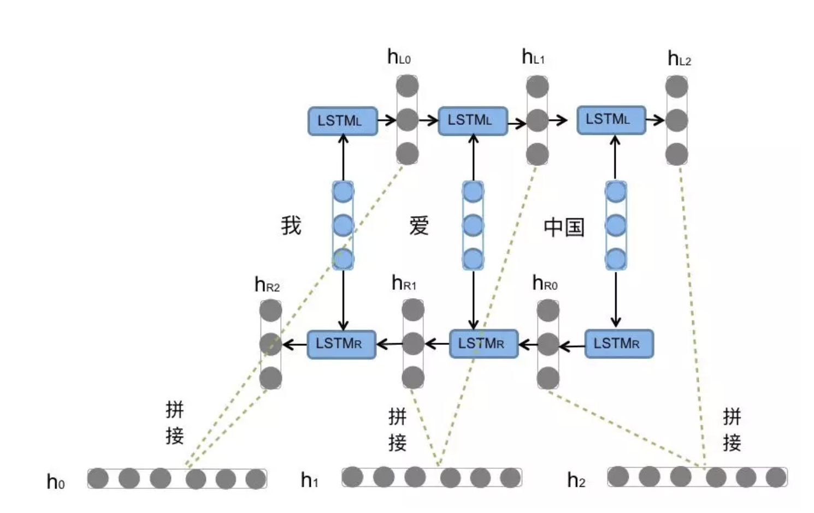
LSTM的一些变体
BiLSTM

